Slide 1
第3章 Android程式設計入門
3-1 Android應用程式介紹
3-2 Android應用程式設計流程
3-3 建立活動的使用介面實習 – TextView與Button元件
3-4 活動類別的Java程式檔
3-5 EditText資料輸入元件實習

Slide 2
3-1 Android應用程式介紹
3-1-1 認識Android應用程式
3-1-2 活動

Slide 3
3-1-1 認識Android應用程式
活動：活動是Android應用程式與使用者互動的元件，可以用來定義使用者經驗，活動也是Android作業系統唯一可以讓使用者看到的組成元件，即使用介面的螢幕。Android應用程式可以建立一至多個活動來處理應用程式所需的不同互動。
內容提供者：內容提供者是在不同Android應用程式之間分享資料的介面，一組封裝的資料，提供客製化API來進行讀寫。例如：聯絡人應用程式並沒有儲存任何聯絡人資料，它是透過內容提供者取得聯絡人資訊：姓名、地址和電話等，換句話說，所有需要使用聯絡人資料的Android應用程式，都可以透過同一內容提供者來存取聯絡人資料。

Slide 4
3-1-1 認識Android應用程式
廣播接收器：廣播接收器顧名思義是用來接收廣播並且做出回應，這是Android實作系統層級的廣播與回應機制，事實上，Android系統本身就會常常發出廣播，例如：接到來電、收到簡訊、啟動相機裝置、時區改變、系統開機、電池剩餘電量過低或使用者選擇偏好語言時，Android系統都會發出廣播。
服務：服務是在背景執行的行程，可以執行和活動一樣的工作，只是沒有使用介面。例如：播放背景音樂時，之所以不會打斷我們發送簡訊或收發電子郵件，因為它是一個在背景執行的服務，才能讓音樂播放不會中斷。

Slide 5
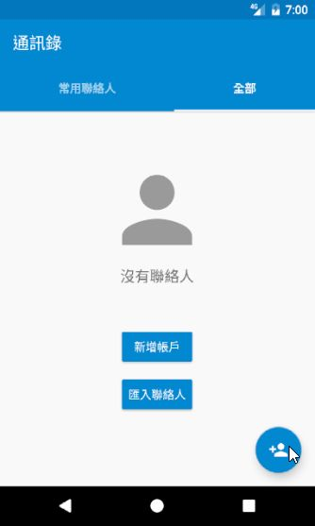
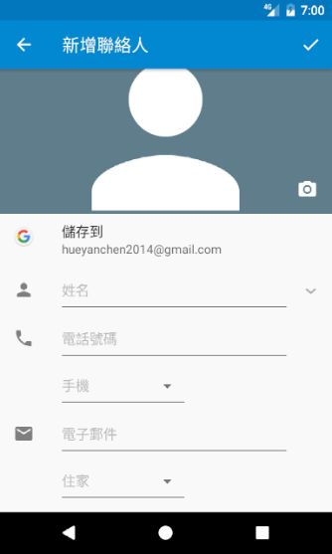
3-1-2 活動-說明
Android應用程式主要是由一或多個活動（Activity）組成，每一個活動可以建立與使用者互動的介面，類似Web網站的HTML表單網頁，例如：在通訊錄程式新增聯絡人資料，請點選右下角圓形按鈕，就可以進入輸入新聯絡人資料的表單，如右圖所示：

Slide 6
3-1-2 活動-主要目的
我們建立活動元件的主要目的有兩項，如下所示：
    建立使用介面：設計和編排元件來建立與使用者互動的使用介面，如同Windows作業系統的每一個視窗介面，或Web表單網頁，在Android Studio專案就是activity_main.xml佈局檔。
    回應使用者的互動：單純使用介面並不能與使用者互動，我們需要透過按下、拖拉和觸控操作指定元件來產生事件，然後建立Java程式碼來回應使用者的操作，這就是Java程式檔MainActivity.java。

Slide 7
3-2 Android應用程式設計流程 – 步驟
Step 1 新增Android Studio專案：Android Studio是使用專案來管理應用程式，建立Android應用程式的第一步就是建立專案，預設建立活動元件。
Step 2 在佈局檔新增與編排介面元件：如同Windows視窗程式建立表單（forms），Android預設新增名為activity_main.xml佈局檔，請依照規劃的使用介面，從「Palette」工具箱視窗拖拉所需元件至佈局檔，在編排後，就可以建立活動的使用介面。
Step 3 設定介面元件的屬性：在佈局檔新增元件後，可以在「Attributes」屬性視窗設定元件位置、尺寸和內容等相關屬性值。

Slide 8
3-2 Android應用程式設計流程 – 步驟
Step 4 在活動類別新增事件處理方法：依照元件觸發的事件，我們需要建立事件處理程序來處理事件，例如：按下Button按鈕元件。
Step 5 編譯與執行Android應用程式：在Android Studio編譯成功後，就可以部署在Android模擬器或行動裝置上來測試執行。

Slide 9
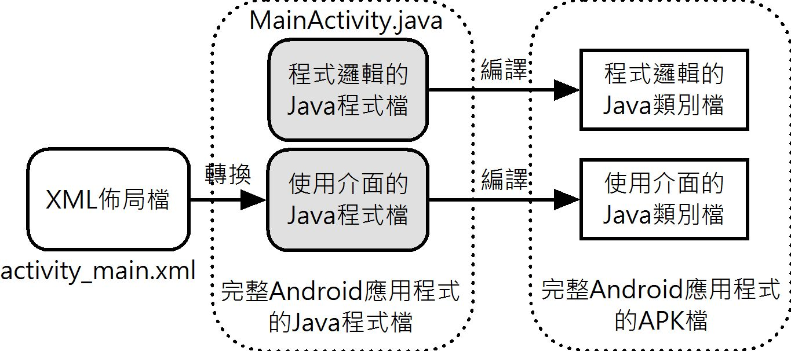
3-2 Android應用程式設計流程 – 檔案
Android Studio開發工具在編譯專案時會將定義使用介面的佈局檔（XML文件）轉換成Java程式檔後，再編譯成Java類別檔（副檔名.class），如下圖所示：

Slide 10
3-2 Android應用程式設計流程
佈局檔：使用介面
使用介面佈局檔是一種類似HTML標籤的文件，稱為XML文件，簡單的說，我們是使用XML標籤來宣告使用介面擁有哪些元件，以標籤屬性來定義元件內容、位置和外觀，即編排元件，例如：第2-4節的TextView元件的XML標籤，如下圖所示：

Slide 11
3-2 Android應用程式設計流程
  <TextView
  android:layout_width="wrap_content"
  android:layout_height="wrap_content"
  android:text="我的Android應用程式" />
上述<TextView>標籤只有開頭標籤，沒有結尾標籤</TextView>，因為標籤之中沒有文字內容或其他元素，所以寫成縮寫寫法：
  <TextView … />

Slide 12
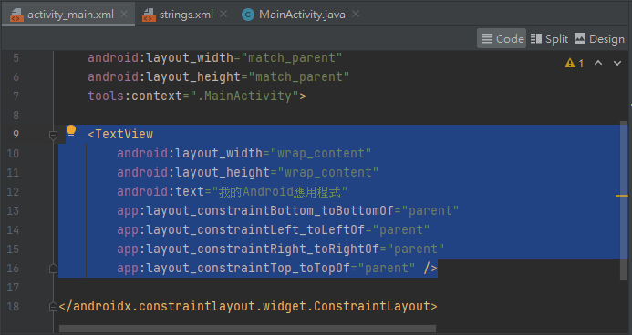
3-2 Android應用程式設計流程
基本上，我們在Android Studio介面設計工具拖拉建立的元件，都會自動轉換成XML標籤，如下圖所示：

Slide 13
3-2 Android應用程式設計流程
在實務上，我們有2種方法來建立使用介面，如下所示：
    在【Code】標籤的XML標籤碼編輯器，自行從頭開始撰寫XML標籤來建立活動的使用介面。
    在【Design】標籤使用圖形化的介面設計工具來建立活動的使用介面，也就是直接拖拉來新增和編排介面元件，然後並且在「Attributes」屬性視窗設定屬性值（請注意！屬性視窗的屬性名稱和XML標籤屬性名稱並不相同，進一步說明請參閱第4章。

Slide 14
3-2 Android應用程式設計流程
新增介面元件的基本步驟，如下所示：
Step 1：從「Palette」工具箱展開區段，找到和選取欲新增的介面元件。
Step 2：拖拉介面元件至設計檢視的特定位置，完成介面元件的新增。
Step 3：選擇介面元件後，在右邊「Attributes」屬性視窗設定元件屬性來完成使用介面元件的新增。

Slide 15
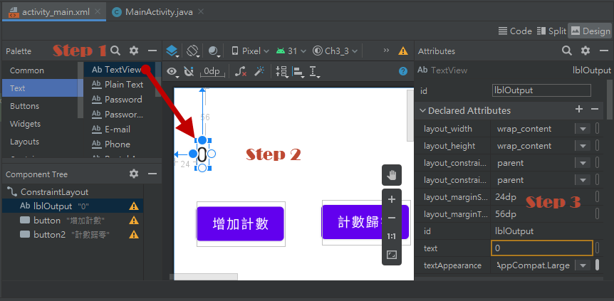
3-2 Android應用程式設計流程

Slide 16
3-2 Android應用程式設計流程
Java程式檔：程式邏輯
我們在Android Studio撰寫Java程式碼的主要目的是載入使用介面的佈局檔，然後等待使用者的互動操作，即產生事件，例如：按下Button按鈕，Java程式碼是呼叫回應事件的方法來進行處理，例如：呼叫button2_Click()方法來回應使用者按下button2按鈕的操作。
基本上，Android程式設計就是一種「事件驅動程式設計」（event-driven programming），其執行流程需視使用者的操作而定，如同百貨公司開門後，需要等到客戶上門後，才有銷售流程的產生，所以，客戶上門就是觸發事件，程式是依事件來執行適當的處理。

Slide 17
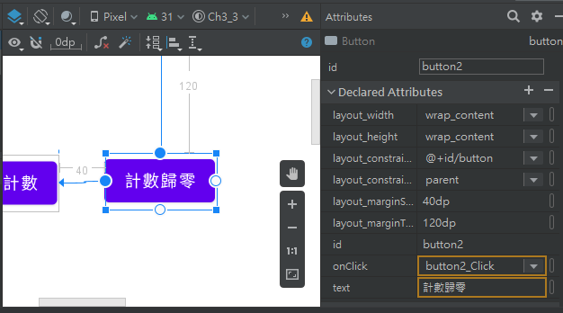
3-2 Android應用程式設計流程
當我們在Android Studio介面設計工具拖拉建立Button元件button2後，就可以指定onClick屬性值【button2_Click】，這就是事件處理需要呼叫的方法名稱（請注意！只有名稱沒有「()」括號），如下圖所示：

Slide 18

3-2 Android應用程式設計流程
onClick屬性值button2_Click連接MainActivity.java檔案的button2_Click()方法，如下圖所示：

Slide 19
3-3 建立活動的使用介面實習 – TextView與Button元件(說明)
在這一節我們準備使用第3-2節說明的設計流程來建立Android應用程式（第2-4節的範例只有使用介面，並沒有程式邏輯），並且使用Android Studio介面設計工具來建立使用介面和設定相關屬性，開啟程式碼編輯視窗來編輯Java程式碼。
本節範例是一個簡單的計數器程式，我們準備刪除預設TextView元件後，從頭開始新增1個TextView和2個Button元件，然後撰寫按鈕的事件處理方法（methods，即其他語言的程序），當使用者按下按鈕，可以顯示計數增加1，或清除成0。

Slide 20
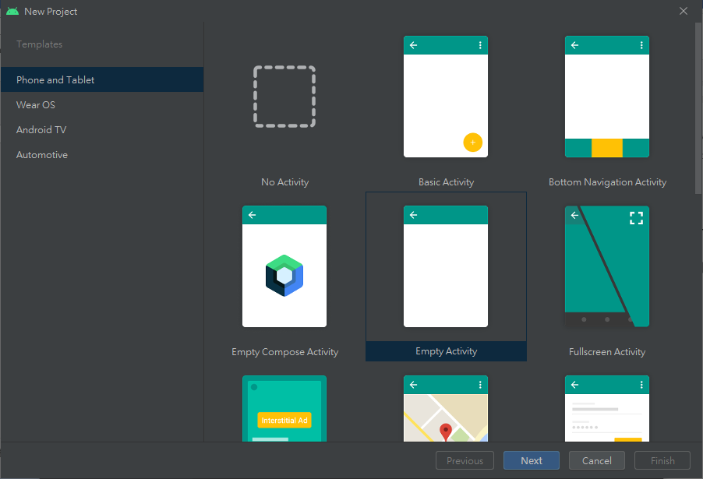
3-3 建立活動的使用介面實習 – TextView與Button元件
步驟一：新增Android Studio專案
在離開和重新啟動Android Studio後，預設會開啟Ch2_4專案，我們準備新增名為Ch3_3的專案，如下圖所示：

Slide 21
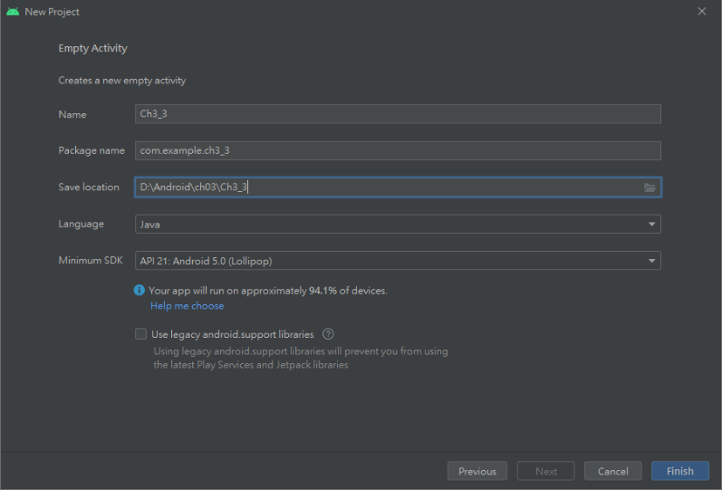
3-3 建立活動的使用介面實習 – TextView與Button元件

Slide 22
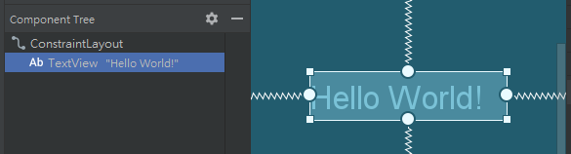
3-3 建立活動的使用介面實習 – TextView與Button元件
步驟二：在佈局檔新增介面元件
Step 1：如果沒有開啟，請展開「app\res\layout」目錄，按二下【activity_main.xml】開啟介面設計工具，在左邊「Palette」工具箱下方的「Component Tree」元件樹視窗是使用階層來顯示元件結構，右邊是藍圖檢視，可以看到元件是位在佈局元件之中，如下圖所示：

Slide 23
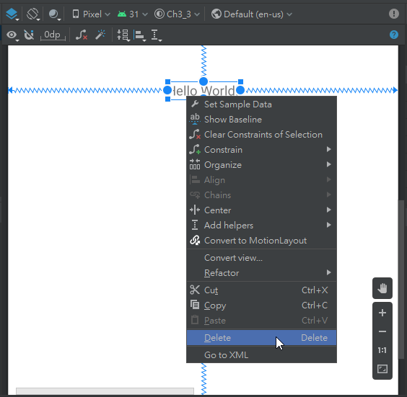
3-3 建立活動的使用介面實習 – TextView與Button元件
Step 2：因為我們準備重頭開始建立使用介面，請選TextView元件，可以看到四周定位點，在其上執行【右】鍵快顯功能表的【Delete】命令刪除元件，記得按【+】加號圖示放大螢幕顯示成為50%。

Slide 24
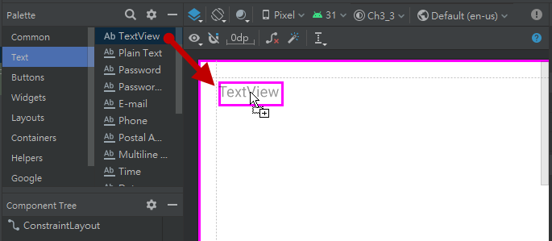
3-3 建立活動的使用介面實習 – TextView與Button元件
Step 3：在「Palette」工具箱的「Text」區段選【TextView】元件後，拖拉至螢幕上的插入位置，可以看到上方和右方箭頭線標示和外框邊線之間的間距，此外框線就是父元件ConstraintLayout佈局元件。

Slide 25
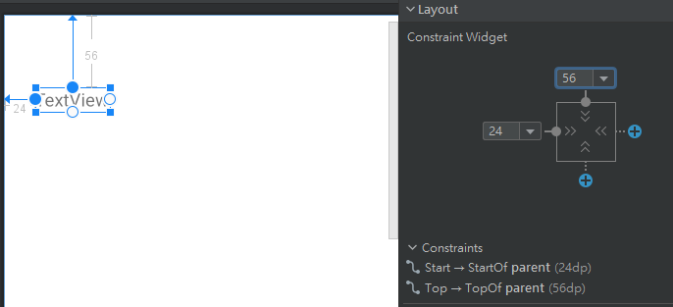
3-3 建立活動的使用介面實習 – TextView與Button元件
Step 4：我們需要指定上方和左邊間距的限制來定位元件，請選TextView元件後，在「Attributes」屬性視窗的【Layout】區段，按上方【+】號後輸入56；左邊【+】號是輸入24。

Slide 26
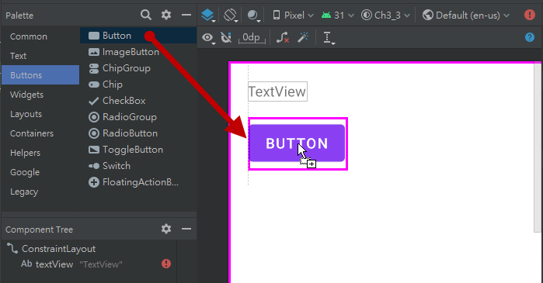
3-3 建立活動的使用介面實習 – TextView與Button元件
Step 5：在「Buttons」區段拖拉【Button】元件至TextView之下，對齊TextView元件的左邊邊界。

Slide 27
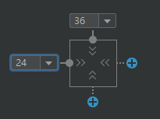
3-3 建立活動的使用介面實習 – TextView與Button元件
Step 6：選Button元件後，在「Attributes」屬性視窗的【Layout】區段，按上方【+】號可自動填入目前的間距，例如：36（可自行調整）；按左邊【+】號後，如果不是24，請自行輸入24。

Slide 28
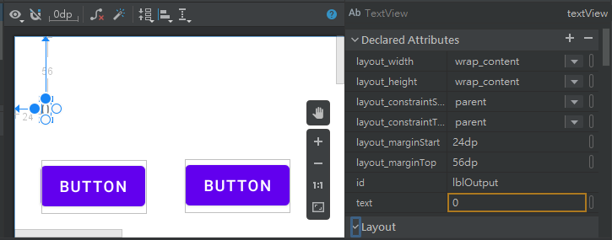
3-3 建立活動的使用介面實習 – TextView與Button元件
步驟三：設定介面元件的屬性
Step 1：選TextView元件，在右方「Attributes」視窗編輯屬性，請在【id】屬性輸入更名成【lblOutput】（輸入後，按【Refactor】鈕更名）；【text】屬性輸入【0】，如下圖所示：

Slide 29
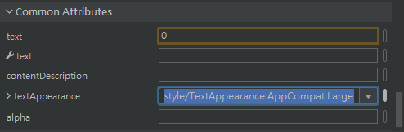
3-3 建立活動的使用介面實習 – TextView與Button元件
Step 2：向下捲動至「Common Attributes」區段，在【textAppearance】屬性選【AppCompat.Large】。

Slide 30
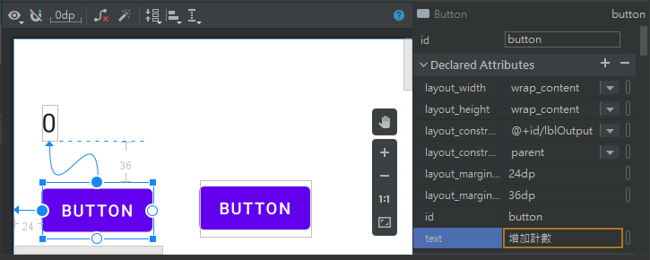
3-3 建立活動的使用介面實習 – TextView與Button元件
Step 3：因為放大TextView文字的字型，下方二個按鈕沒有對齊，請拖拉調整第2個Button的位置來對齊第1個Button元件。
Step 4：然後選第1個Button元件，在【text】屬性輸入標題【增加計數】，如下圖所示：

Slide 31
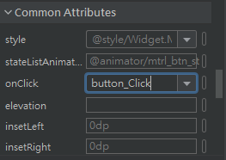
3-3 建立活動的使用介面實習 – TextView與Button元件
Step 5：向下捲動至「Common Attributes」區段，在【onClick】屬性輸入【button_Click】，如下圖所示：

Slide 32
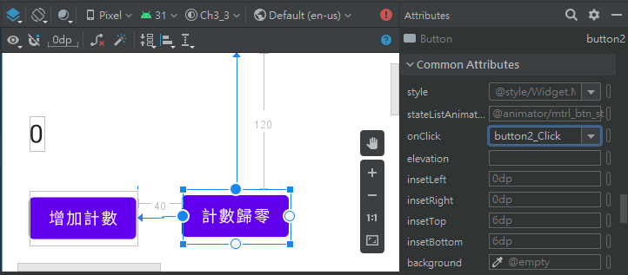
3-3 建立活動的使用介面實習 – TextView與Button元件
Step 6：選第2個Button元件，【text】屬性輸入標題文字【計數歸零】；在【onClick】屬性輸入屬性值【button2_Click】。

Slide 33
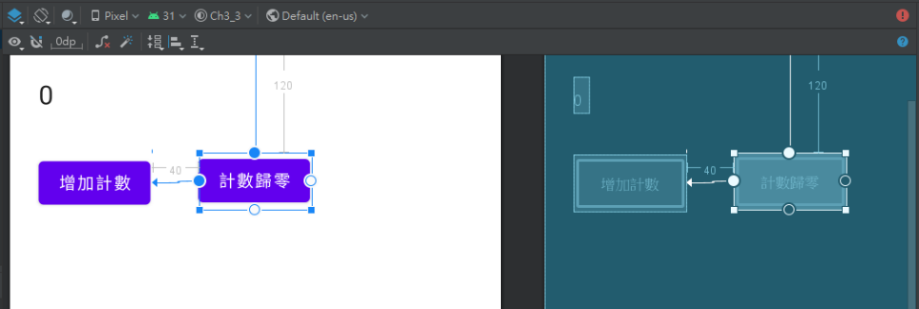
3-3 建立活動的使用介面實習 – TextView與Button元件
Step 7：在介面設計工具除了裝置螢幕的設計檢視外，在右邊還有一個藍圖檢視，使用方框來標示各元件的尺寸和位置，如下圖所示：

Slide 34
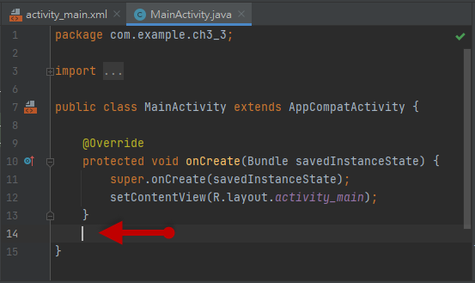
3-3 建立活動的使用介面實習 – TextView與Button元件
步驟四：在活動類別新增事件處理方法
請在「Project」專案視窗展開「java」目錄，按二下【MainActivity.java】開啟Java程式碼檔案來輸入Java程式碼。

Slide 35
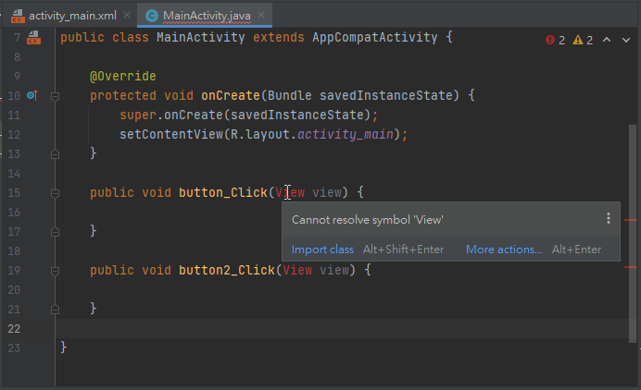
3-3 建立活動的使用介面實習 – TextView與Button元件

Slide 36
  01: public void button_Click(View view) {
  02: int count;
  03: TextView output = (TextView) findViewById(R.id.lblOutput);
  04: count = Integer.parseInt(output.getText().toString());
  05: count++;
  06: output.setText(Integer.toString(count));
  07: }
  08:
  09: public void button2_Click(View view) {
  10: TextView output = (TextView) findViewById(R.id.lblOutput);
  11: output.setText("0");
  12 }

Slide 37
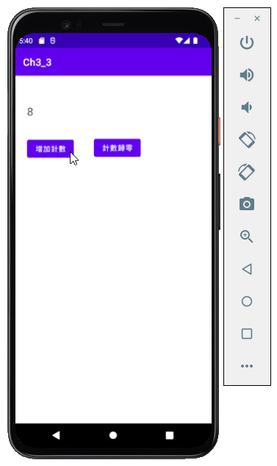
3-3 建立活動的使用介面實習 – TextView與Button元件
步驟五：編譯與執行Android應用程式
請執行「Run>Run ‘app’」命令或按Shift-F10鍵，稍等一下，等到完成Android應用程式安裝，就可以看到執行結果，如右圖所示：

Slide 38
3-4 活動類別的Java程式檔-說明
Android Studio專案的主要檔案有2個，在這一節說明活動類別的Java程式檔MainActivity.java，第4章會詳細說明使用介面的activity_main.xml佈局檔。
基本上，活動是Android應用程式的核心，這是使用者唯一會注意到和看的到的元件，因為大部分活動都會與使用者互動，我們建立Android應用程式有很多時間是在定義和實作每一個螢幕畫面的活動類別。

Slide 39
3-4 活動類別的Java程式檔
Java程式檔：MainActivity.java
Android應用程式的活動類別是一個Android框架的Java類別，如同是一個空的Android應用程式，我們只需繼承活動類別，覆寫和擴充其功能，就可以建立Android應用程式，如下所示：
  public class MainActivity extends AppCompatActivity {
  …
  }
上述程式區塊是MainActivity類別宣告，在類別宣告中可以有變數宣告的成員變數和行為的程序，稱為成員方法。

Slide 40
3-4 活動類別的Java程式檔
基本上，Java類別是使用class關鍵字宣告，在之後是類別名稱MainActivity，最前方是public修飾子（所以檔案名稱和此類別同名），其簡單說明如下所示：
    private修飾子：類別的成員變數或成員方法只能在類別本身呼叫或存取。
    public修飾子：類別建立物件的對外使用介面，可以讓其他類別的程式碼呼叫物件宣告成public的方法或存取public的成員變數。

Slide 41
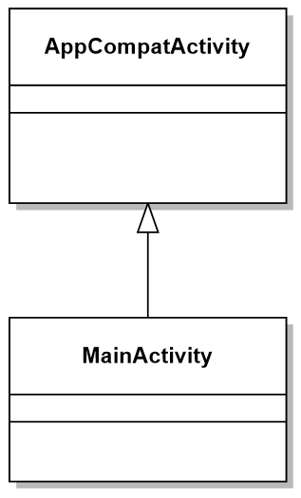
3-4 活動類別的Java程式檔
Java類別可以擴充或修改現有類別的功能，稱為繼承，MainActivity類別是使用extends關鍵字繼承之後的AppCompatActivity類別，如右圖所示：

Slide 42
3-4 活動類別的Java程式檔
onCreate()方法：初始化活動
在活動類別的onCreate()方法是在活動建立時呼叫，可以在此方法執行靜態活動的初始化，即建立活動的使用介面元件，我們可以將此方法視為活動的進入點，如下所示：
  @Override
  protected void onCreate(Bundle savedInstanceState) {
  super.onCreate(savedInstanceState);
  setContentView(R.layout.activity_main);
  }

Slide 43
3-4 活動類別的Java程式檔
setContentView()方法：載入和顯示佈局檔
在onCreate()方法的第2行是呼叫setContentView()方法，可以載入和顯示參數佈局資源ID的使用介面，如下所示：
  setContentView(R.layout.activity_main);

Slide 44
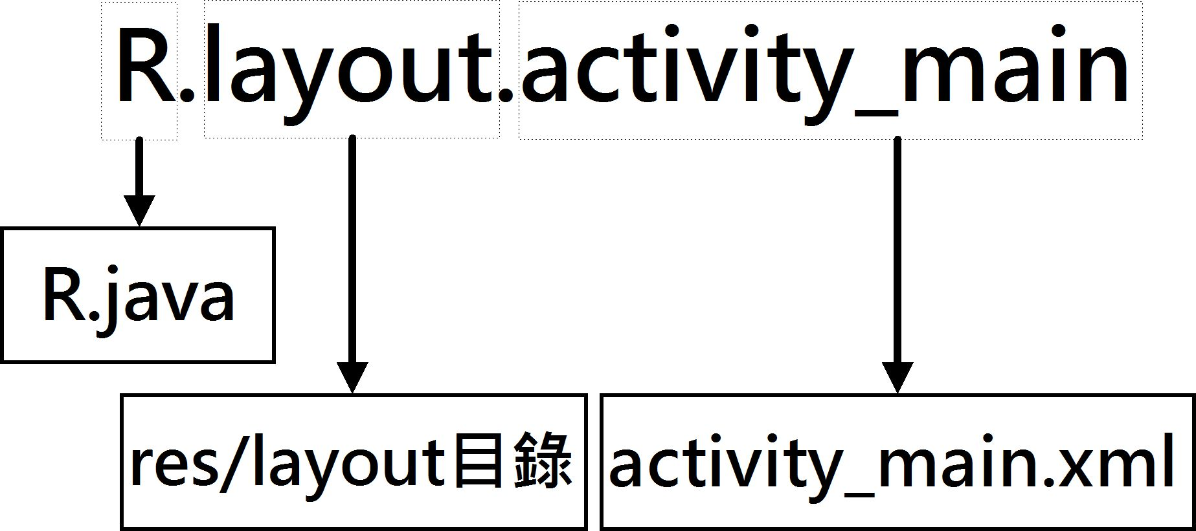
3-4 活動類別的Java程式檔
上述setContentView()方法的參數R.layout.activity_main是佈局資源，這是R.java檔案的資源ID，指向專案「app\res\layout」目錄的佈局檔activity_main.xml，如下圖所示：

Slide 45
3-4 活動類別的Java程式檔
findViewById()方法：找到指定的介面元件
如同setContentView()方法載入和顯示參數佈局資源ID的使用介面，findViewById()方法是從佈局檔中找出介面元件，使用的是元件的ID屬性值。一般來說，當Java程式碼需要存取介面元件的屬性，或呼叫方法時，第一步就是呼叫findViewById()方法找出此元件的物件，如下所示：
  TextView output = (TextView) findViewById(R.id.lblOutput);

Slide 46
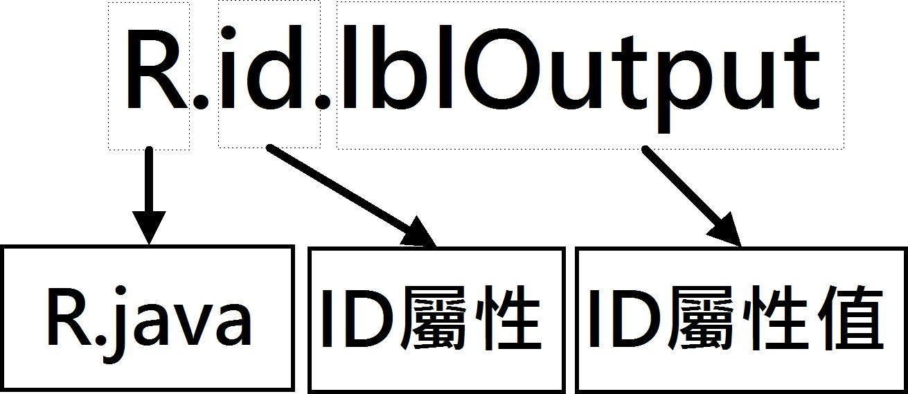
3-4 活動類別的Java程式檔
上述findViewById()方法的參數R.id.lblOutput也是透過R.java檔案找到TextView元件，這也是一個類別常數，如下圖所示：

Slide 47
3-4 活動類別的Java程式檔
button_Click()、button2_Click()：事件處理方法
當Android Studio專案在activity_main.xml佈局檔的2個Button元件分別指定onClick屬性值是button_Click和button2_Click，請注意！屬性值並沒有「()」括號，只有名稱。

Slide 48
3-4 活動類別的Java程式檔
因為在佈局檔有指定onClick屬性值，MainActivity.java的MainActivity.java類別就需要新增button_Click()和button2_Click()兩個方法（請注意！屬性值和方法名稱一定要相同，不要拼錯了方法名稱，否則執行會產生錯誤），如下所示：
  public void button_Click(View view) {
  }
  public void button2_Click(View view) {
  }

Slide 49
3-4 活動類別的Java程式檔
MainActivity.java匯入的套件與類別
當活動類別宣告如果有使用Android SDK現成的API類別，我們需要匯入所屬套件的類別完整名稱，以第3-3節的MainActivity.java為例，在程式開頭需要匯入多個類別，如下所示：
  import androidx.appcompat.app.AppCompatActivity;
  import android.os.Bundle;
  import android.view.View;
  import android.widget.TextView;

Slide 50
3-5 EditText資料輸入元件實習
3-5-1 建立EditText元件
3-5-2 更多類型的EditText元件

Slide 51
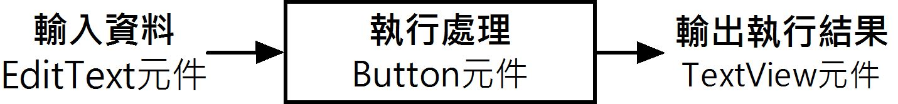
3-5 EditText資料輸入元件實習
Android文字功能的介面元件主要有兩種：TextView和EditText元件，TextView元件顯示文字內容；EditText元件是輸入文字內容。對比程式輸出入，TextView是程式輸出；EditText是程式輸入，Button元件就是執行處理，如下圖所示：

Slide 52

3-5-1 建立EditText元件 – 說明
EditText元件可以讓使用者以鍵盤輸入所需資料。例如：姓名、帳號、身高、體重、年齡和電話等，如下圖所示：

Slide 53
3-5-1 建立EditText元件
getText()方法：取得元件的內容
EditText和TextView元件都可以使用getText()方法來取得元件內容，即text屬性值，如下所示：
  EditText name = (EditText) findViewById(R.id.txtName);
  String str = name.getText().toString();
上述程式碼取得EditText元件後，呼叫getText()方法取得輸入的內容，toString()方法是轉換成String字串資料型態。

Slide 54
3-5-1 建立EditText元件
setText()方法：指定元件的內容
EditText和TextView元件都可以使用setText()方法指定元件內容，即指定text屬性值，如下所示：
  TextView output = (TextView) findViewById(R.id.lblOutput);
  output.setText("你好! " + str);

Slide 55
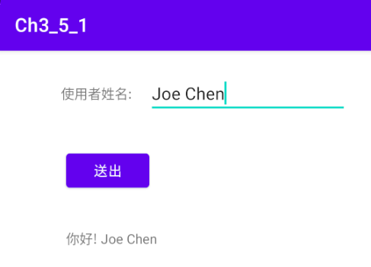
3-5-1 建立EditText元件
Android Studio專案：Ch3_5_1
在Android應用程式的EditText元件輸入姓名，按下按鈕，可以在下方TextView顯示輸入姓名的問侯訊息，其執行結果如下圖所示：

Slide 56
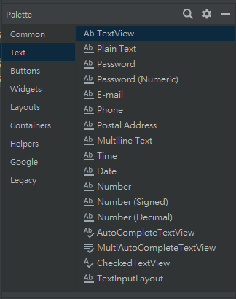
3-5-2 更多類型的EditText元件-說明
在Android Studio的介面設計工具的「Text」區段，提供除了TextView元件之外更多輸入類型的EditText元件（這些就是不同的inputType屬性值），如右圖所示：

Slide 57
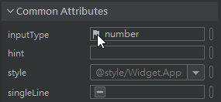
3-5-2 更多類型的EditText元件
EditText元件的inputType屬性
EditText元件的inputType屬性可以決定元件允許輸入的內容，例如：number數字，如下圖所示：

Slide 58
3-5-2 更多類型的EditText元件
屬性值 | 說明 | 屬性值 | 說明
none | 唯讀 | text | 一般文字
textUri | URL網址 | number | 整數
numberSigned | 有符號整數 | numberDecimal | 浮點數
phone | 電話號碼 | datetime | 日期/時間
date | 日期 | time | 時間
textMultiLine | 多行文字 | textEmailAddress | 電子郵件地址
textPassword | 密碼 | textVisiblePassword | 可見密碼

Slide 59
3-5-2 更多類型的EditText元件
取得EditText元件輸入的數值資料
在取得EditText物件且使用getText()方法取得輸入字串後，就可以呼叫Integer.parseInt()類別方法轉換成整數，如下所示：
  EditText txtTemp = (EditText) findViewById(R.id.txtTemp);
  int tmp = Integer.parseInt(txtTemp.getText().toString());

Slide 60
3-5-2 更多類型的EditText元件
如果輸入的是浮點數值，我們是使用Double.parseDouble()方法將EditText元件的輸入值轉換成浮點數，如下所示：
  double tmp = Double.parseDouble(txtTemp.getText().toString());

Slide 61
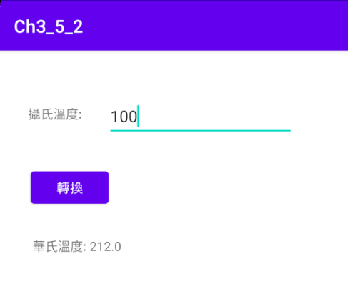
3-5-2 更多類型的EditText元件
Android Studio專案：Ch3_5_2
在Android應用程式的EditText元件輸入攝氏溫度，按【轉換】鈕，可以在下方TextView元件顯示華氏溫度，其執行結果如下圖所示：

